Slide 1
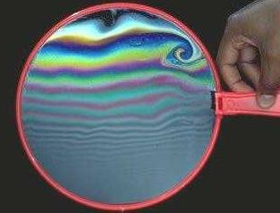
波动光学
光的干涉（1）

Slide 2


一、光学的研究内容
绪论
研究光的本性；光的产生、传输与接收规律；光与物质的相互作用；光学的应用。
二、光的两种学说
牛顿的微粒说
  光是由发光物体发出的遵循力学规律的粒子流。
惠更斯的波动说
  光是机械波，在弹性介质“以太”中传播。

Slide 3

三、光的本性
1808年马吕斯发现光的偏振现象——光是横波。
1862年傅科测出水中光速。
1865年麦克斯韦建立了光的电磁理论——光是电磁波。
20世纪初，光电效应、康普顿效应的发现——
光具有粒子性——光具有波粒二象性。
光的电磁理论——波动性：干涉、衍射、偏振
光的量子理论——粒子性：黑体辐射、光电效应、
康普顿效应

Slide 4
四、光学的分类
几何光学
    以光的直线传播和反射、折射定律为基础，研究光学仪器成象规律。
物理光学
    以光的波动性和粒子性为基础，研究光现象基本规律。
  波动光学——光的波动性：研究光的传输规律及其应用的学科
  量子光学——光的粒子性：研究光与物质相互作用规律及其应用的学科
20世纪60年代激光问世后，光学有了
飞速的发展，形成了非线性光学等现代光学。

Slide 5
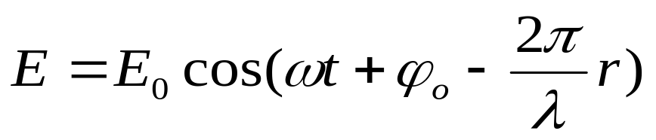
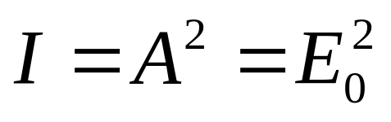
相干光
一、光波
  红外光：λ>760nm
  可见光：400nm与760nm之间
  紫外光：λ<400nm
光的颜色：
  单色光——只含单一波长的光：激光
  复色光——不同波长单色光的混合：白光
二、光矢量
光是电磁波，它具有相互垂直的电场强度矢量和磁场强度矢量。
通常电场强度E的振动称为光振动，
电场强度称为光矢量。
光的强度是由光的能流密度决定的。
定义：光强度

Slide 6
三、光源的发光特性
光源的最基本的发光单元是分子、原子。
1、普通光源
自发辐射跃迁
波列
E₂
•
ν = (E₂-E₁)/h
E₁
•
波列长 L = tc
发光时间t ≈10⁻⁸s
普通光源 每个原子发光是间隙式的; 各个原子的发光是完全独立的, 互不相关。
它们何时发光完全是不确定的，发光频率、振动方向、初位相以及传播方向等都可能不同;
普通光源 的不同原子发的光不可能 产生干涉现象。
例如:普通灯泡发的光; 火焰; 电弧; 太阳光等等。

Slide 7
2、激光光源
------受激辐射跃迁。
•
E₂
ν
ν
完全一样的光子
ν = (E₂-E₁) / h
ν
•
E₁
（频率, 相位,振动方向,传播方向都相同）
可以实现光放大;单色性好;相干性好。
例如:氦氖激光器;
红宝石激光器;
半导体激光器等等。
结论：普通光源发出的光波不满足相干条件，不是相干光，不能产生干涉现象；激光是相干性很好的相干光。

Slide 8
四、光的干涉现象
“当两列(或几列)满足一定条件的光波在某区域同时传播时,空间某些点的光振动 始终加强；某些点的光振动 始终减弱，在空间形成一幅稳定的光强分布图样”，称为光的干涉现象。
要产生干涉现象，两波必须满足相干条件。
光的相干条件
  ①振动方向相同
  ②振动频率相同
  ③有恒定位相差
  光程差不太大
  光强差不太大
两束满足相干条件的光称为相干光.
相应的光源称为相干光源.

Slide 9
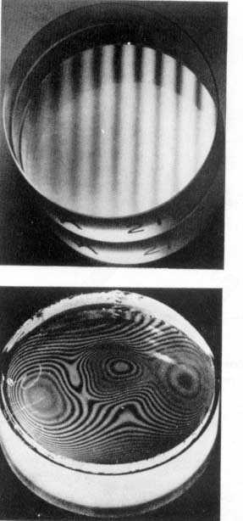
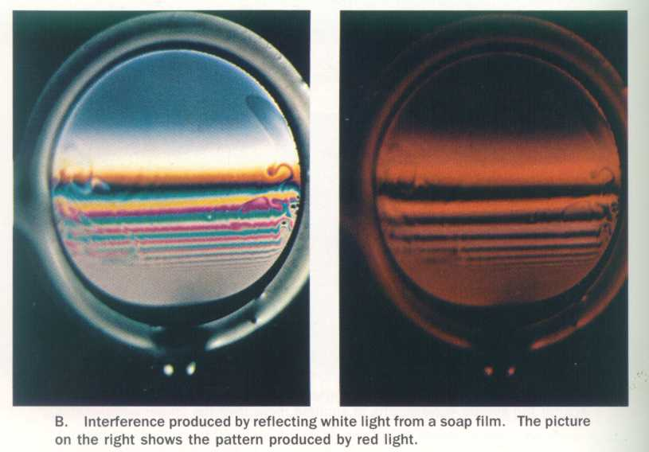
光的干涉现象

Slide 10
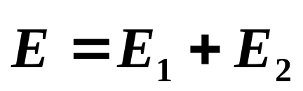
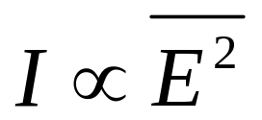
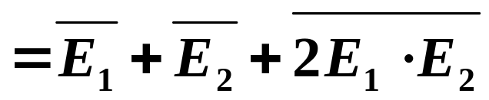
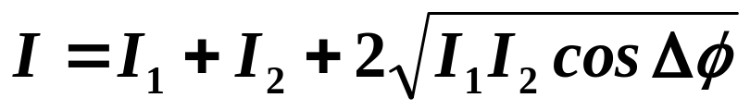
光的叠加：
相干叠加：
非相干叠加： I=I₁+I₂
明暗条纹条件
用相位差表示：
  明条纹：Δϕ=±2kπ k=0,1,2,…
  暗条纹：Δϕ=±(2k+1)π k=0,1,2,…

Slide 11
五、 相干光的获得
原理：使同一个点光源发出的光分成两个或两个以上的相干光束使它们各经过不同的路径后再相遇以产生干涉。
1、分波面法
分波面法
在同一波面上取两个点，使子波经过不同的路径后再相遇产生干涉的方法为分波面法。如杨氏双缝干涉实验。
p
S *
2、分振幅法
分振幅法
·
p
一束光线经过介质薄膜的反射与折射，形成的两束光线产生干涉的方法为分振幅法。如薄膜、劈尖、牛顿环等。
S *
薄膜

Slide 12
杨氏双缝干涉
杨氏在1801年首先用实验的方法研究了光的干涉现象，为光的波动理论奠定了基础。
一、杨氏双缝干涉实验装置
r1
S1
P
x
S
d
o
r2
I
点光源
S2
干涉条纹
光强分布
D
单缝
双缝
屏

Slide 13
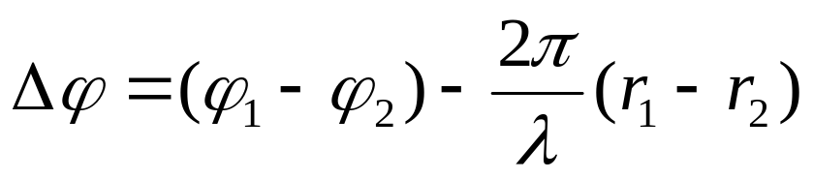
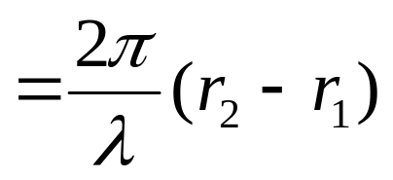
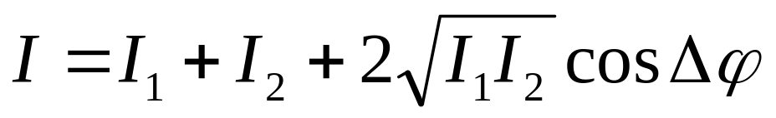


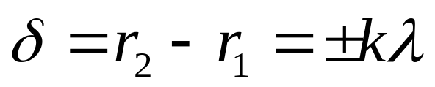


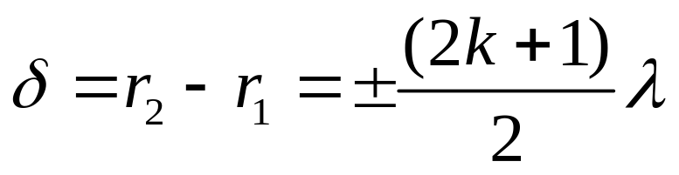
二、干涉相长、相消条件
r₁
P
两个子波源在P点引起的光振动的位相差为：
S1
S
x
d
o
r₂
I
S2
D
在P点的合光强：
当 时,
即
干涉相长，出现明纹
当 时,
即
干涉相消，出现暗纹

Slide 14
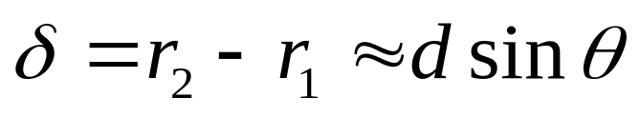


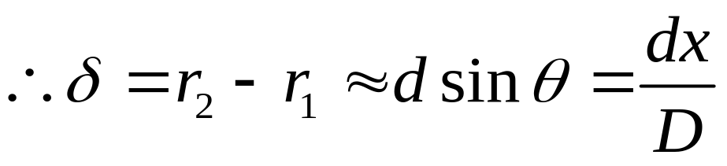
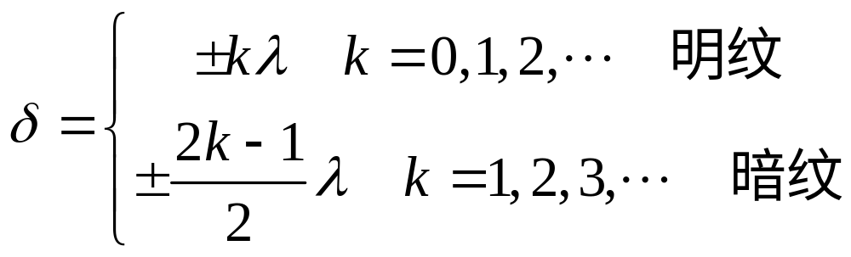
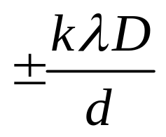
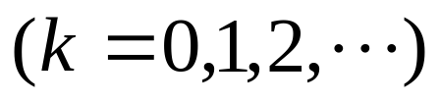

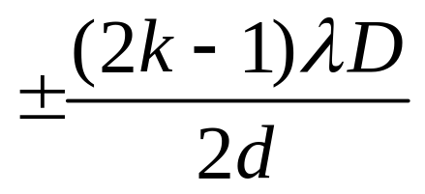
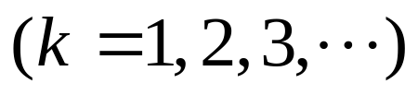
由图可得：
P
S₁
r₁
x
当θ很小时，
S
θ
d
θ
o
r₂
δ
S₂
D
出现明条纹
出现暗条纹

Slide 15
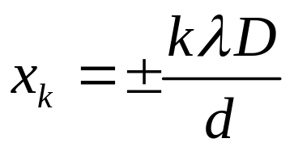
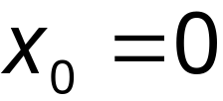
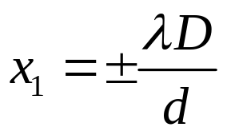
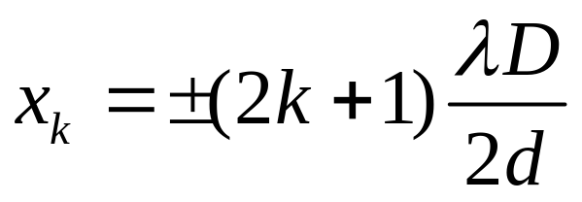
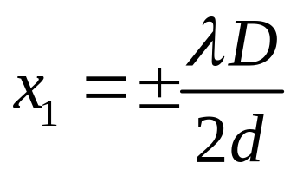
三、讨论
明纹
暗纹
1、明纹位置
4
4
3
3
k=0时：
2
2
1
1
零级明纹位于屏幕中央，只有一条。
0
0
I
0
1
1
2
k=1时：
2
3
3
4
一级明纹有两条，对称分布在屏幕中央两侧。其它各级明纹都有两条，且对称分布。
4
2、暗纹位置
其它各级暗纹都有两条，且对称分布。
k=0时：
一级暗纹有两条，对称分布在屏幕中央两侧。

Slide 16
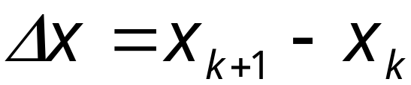
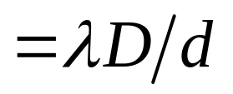
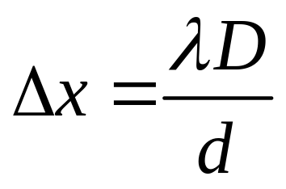


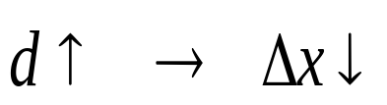
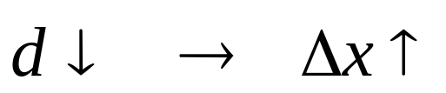

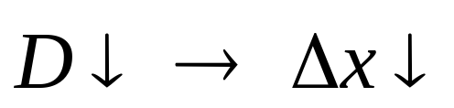
3、条纹间距
Δk=1 时相邻明（或暗）条纹间的距离称为条纹间距。
相邻明纹与相邻暗纹的间距都相同，
亮纹与暗纹交替排列，条纹明暗相间平行等距。
4、条纹间距与各量之间的关系
a.
b.
c.

Slide 17






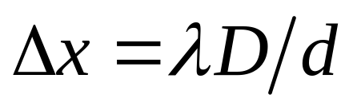
四、干涉条纹图样
632.8nm的氦氖激光器产生的干涉条纹
589.3nm的钠黄光产生的干涉条纹
五、复色光源的干涉条纹
若用复色光源，则干涉条纹是彩色的。
干涉级次越高重叠越容易发生。
六、杨氏干涉的应用
可用于测量波长。

Slide 18
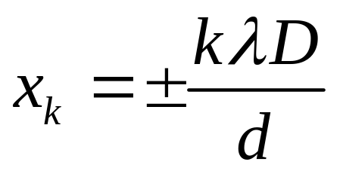
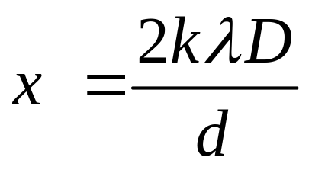
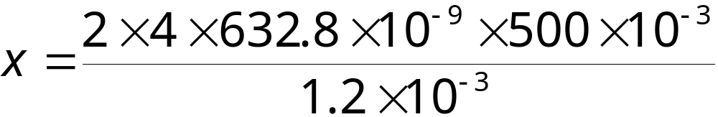

例1： 波长为 632.8 nm 的激光，垂直照射在间距为 1.2 mm 的双缝上，双缝到屏幕的距离为 500 mm，求两条第4级明纹的距离。
解：
由明纹公式：
4
o
I
两条 4 级明纹的距离为：
4

Slide 19
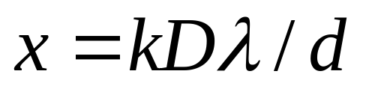
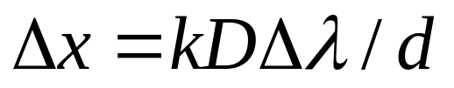



例2：白色平行光垂直入射到间距为 d=0.25mm 的双缝上，距缝 50cm 处放置屏幕，分别求第一级和第五级明纹彩色带的宽度。（设白光的波长范围是从400.0nm 到 760.0nm）。
解：由公式
可知波长范围
为 Δλ 时，明纹彩色宽度为
当 k =1 时，第一级明纹彩色带宽度为
k=5 第五级明纹彩色带宽度为

Slide 20
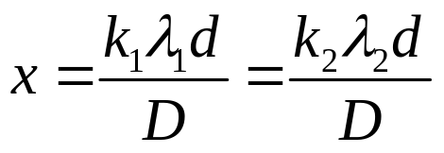
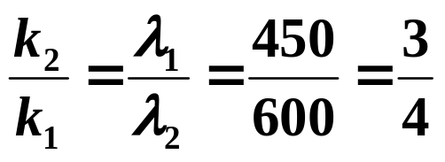

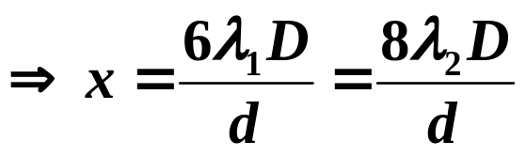

例3：用λ₁＝450nm和λ₂＝600nm的两种光正入射于双缝，若D、d已知，求屏上这两种光第二次重叠的位置。（不含中央明纹）
解：设重叠处λ₁为第k₁级，λ₂为第k₂级，则有：

Slide 21











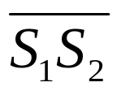
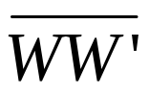

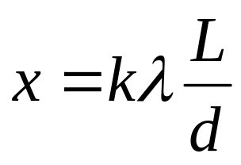

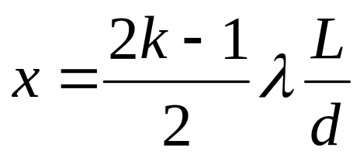
分波阵面干涉的其它一些实验
光栏
一、菲涅耳双面镜实验
实验装置：
虚光源 、
平行于
屏幕上O点在两个虚光源连线的垂直平分线上，屏幕
上明暗条纹中心对O点的偏离x为：
明条纹中心的位置
暗条纹中心的位置

Slide 22










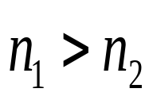

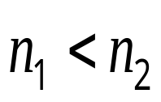
三、半波损失
二、 洛埃镜实验
光栏
当屏幕W移至B处，从 S 和 S’ 到B点的光程差为零，但是观察到暗条纹，验证了反射时有半波损失存在。
没有半波损失
(1) 当光从折射率大的光密介质，
入射于折射率小的光疏介质
时，反射光没有半波损失。
有半波损失
(2) 当光从折射率小的光疏介质，
入射于折射率大的光密介质时，则反射光有半波损失。

